Slide 1

Оздоровительный лагерь с дневным пребыванием детей «Радуга»
«МАОУ СШ №102» смена #Детислёт Рейс 22-23 #Вокруг России без тормозов-2»
«Взлетая выше облаков»
29 мая – 18 июня 2023г.

Slide 2
Цель и задачи
Цель:
- развитие мотивации личности к познанию и творчеству,
- воспитание у подрастающего поколения ценностного отношения к культурному наследию
- укрепление здоровья детей
Задачи:
- выявление у детей способностей к оригинальному, нестандартному решению творческих задач
- развитие творческих способностей
- формирование аналитического и критического мышления в процессе творческого поиска и выполнение исследований
- содействие в профессиональной ориентации
- развитие целеустремленности и системности в деятельности
- самоутверждение ребенка благодаря достижению поставленной цели и получение необходимого жизненного опыта

Slide 3
Легенда
Трое птенцов, вылупившиеся весной, окрепли, и родители подумывали об их первом полете. Родители рассказывали им о дальних путешествиях, странах и о том, как огромен мир. Но с гнезда птенчикам видна была только родная скала и лес на горизонте.
Пришло время вылета, неумело юные летчики с каждым днём покоряли новые высоты и дали благодаря наставничеству родителей. И поспорили они, а кто же из них выше взлетит, чтобы увидеть неизведанные места Родины? Смогут ли они преодолеть трудности непогоды?

Slide 4
Этапы реализации
I | Подготовительный | Апрель-май 2023 г. | - проведение совещаний при директоре и заместителе директора по воспитательной работе по подготовке школы к летнему сезону - издание приказа по школе о проведении летней кампании - подбор кадров - проведение теоретических и практических занятий с воспитателями - проведение семинара с работниками лагеря, инструктивных совещаний - подготовка методических материалов - составление необходимой документации для деятельности лагеря (план, инструкции и т.д.) - подготовка материально-технической
II | Организационный | 29.05.2023 | - встреча детей - проведение диагностики по выявлению лидерских, организаторских и творческих способностей - запуск программы - знакомство с режимом работы лагеря и его правилами - методическая работа с воспитателями
III | Содержательно-деятельностный | 29.05.2023-16.06.2023 | - реализация основной идеи смены - вовлечение детей в различные виды коллективно-творческих дел - спортивно-оздоровительные мероприятия - познавательные мероприятия - творческие мероприятия - трудовые акции - профилактические - экскурсии
IV | Контрольно-аналитический | 16.06.2023 | - закрытие смены - обобщение итогов деятельности - сбор отчетного материала - размещение информации на официальном сайте школы, сети ВКонтакте

Slide 5







Треки смены
Трек | Вид деятельности | Формы работы
Орленок – Лидер Цель: приобщение детей к полезным видам практической деятельности. | Социально-значимая деятельность | КТД
Орленок – Хранитель исторической памяти Цель: повышение уровня исторических и правовых знаний детей через вовлечение их в познавательно-игровую деятельность. | Исследовательская деятельность | экскурсии
Орленок – Мастер Цель: приобщение детей к полезным видам практической деятельности, развитие творческих талантов детей. | Художественное творчество | Мастер-классы
Орленок – Спортсмен Цель: формирование устойчивой потребности детей в ЗОЖ и негативного отношению к вредным привычках, укрепление здоровья детей через вовлечение их в активную деятельность и соблюдение норм гигиены | Спортивно-оздоровительная деятельность | Проведение агитационной работы, выпуск газет и плакатов, акции, КТД, спортивные секции, утренняя зарядка, витаминизация, спортивные мероприятия
Орленок – Доброволец Цель: приобщение детей к полезным видам практической деятельности. | Социально-значимая деятельность | КТД
Орленок – Эколог Цель: развитие интеллектуальных знаний детей, их познавательной активности | Познавательная деятельность | Акции
Орленок – Эрудит Цель: развитие интеллектуальных знаний детей, их познавательной активности | Познавательная деятельность | Брейн-ринги, квизы, викторины и тд

Slide 6
Пёрышки
За участие в мероприятиях отряды искателей получают определенные отличительные знаки – пёрышки, тем самым делая своего Орлёнка сильнее. Знаки являются своего рода «валютой» в лагере, поэтому для того, чтобы их копить, каждому отряду искателей нужен свой птенчик. На крыльях птенчика накапливаются перышки и тот взлетает выше:
Голубые – за добрые поступки;
Зелёные – за трудовые дела;
Жёлтые – за творческие дела;
Оранжевые – за победы в конкурсах, эстафетах, викторинах и т.д.

Slide 7
Система внешних контактов лагеря
Лагерь
"РАДУГА"
районная библиотека им. Короленко
кинотеатр Империя грёз
ТЮЗ
Нижегородская филармония им. Ростроповича
прочие организации
школьный стадион
школьная библиотека
ДДТ

Slide 8

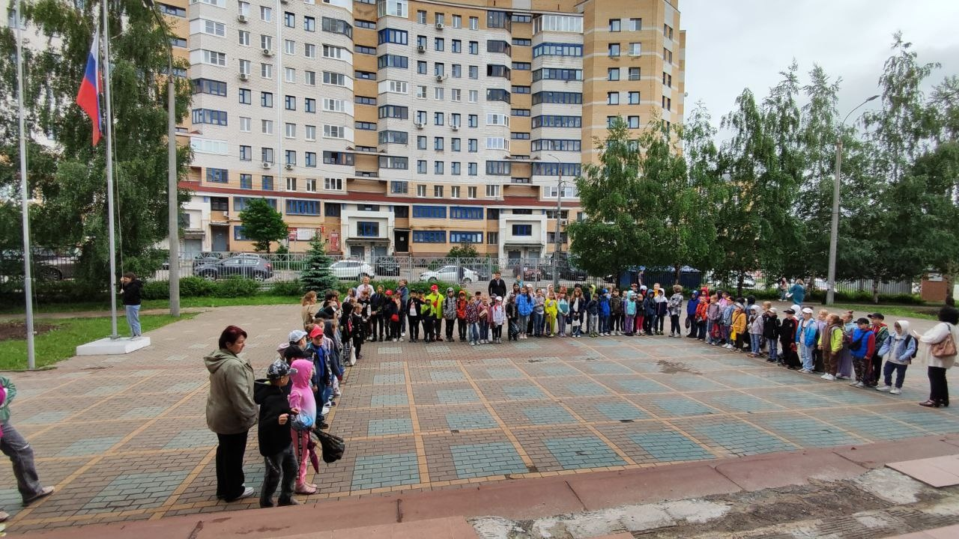
29 мая
День 1
Здравствуй, лагерь
Трек «Орлёнок-Лидер»
Состоялось торжественное открытие смены «Взлетая выше облаков» с поднятия флага!
Посещение кинотеатра - фильм «Мой пёс Руни».
Проведение инструктажей, формирование самоуправления отрядов.

Slide 9
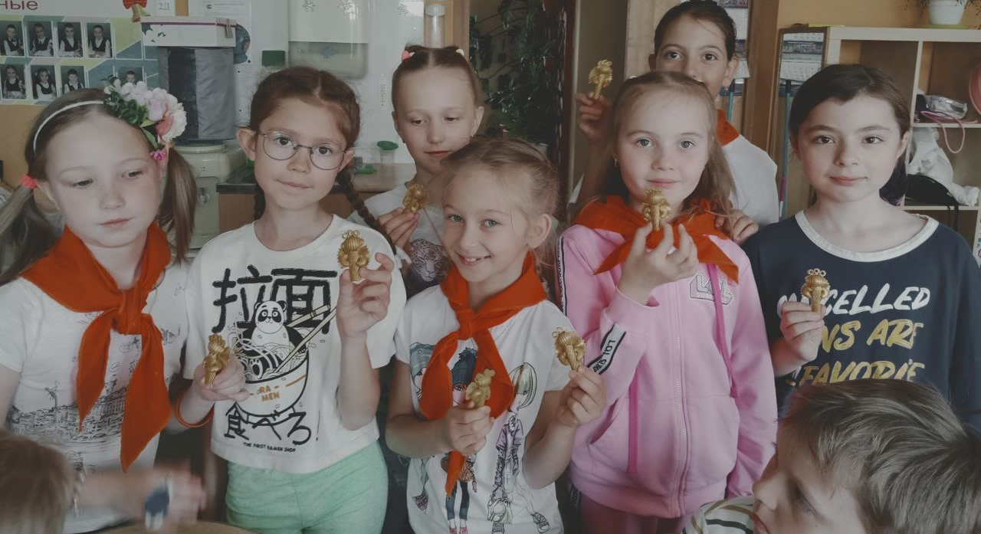
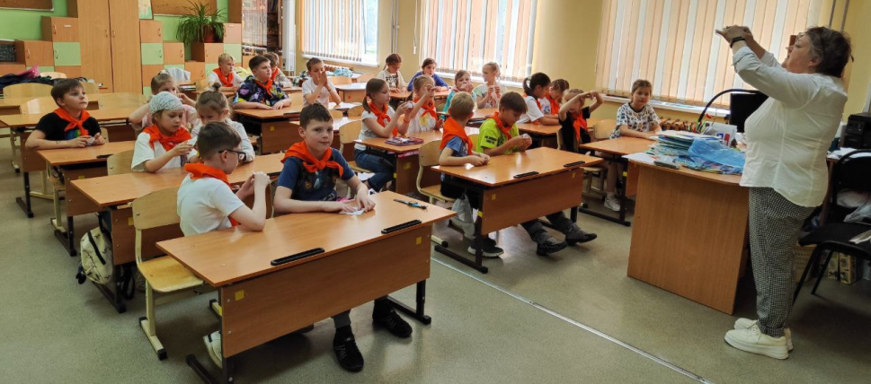
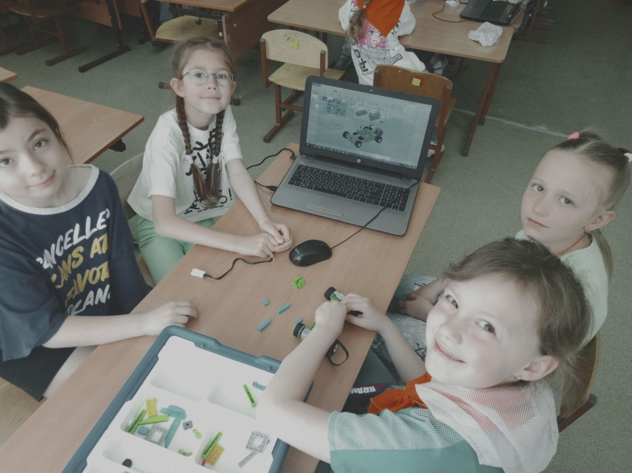
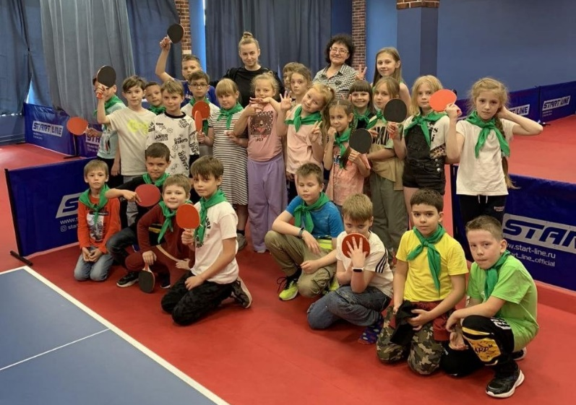
29 мая
День 2
Прикладное творчество и народные ремесла
Трек «Орлёнок-Мастер»
Посетили мастер-класс «Фигурка из макарон», мастер-класс по оригами от ДДТ, настольный теннис, конструктор-клаб. Оформление отрядных уголков.

Slide 10
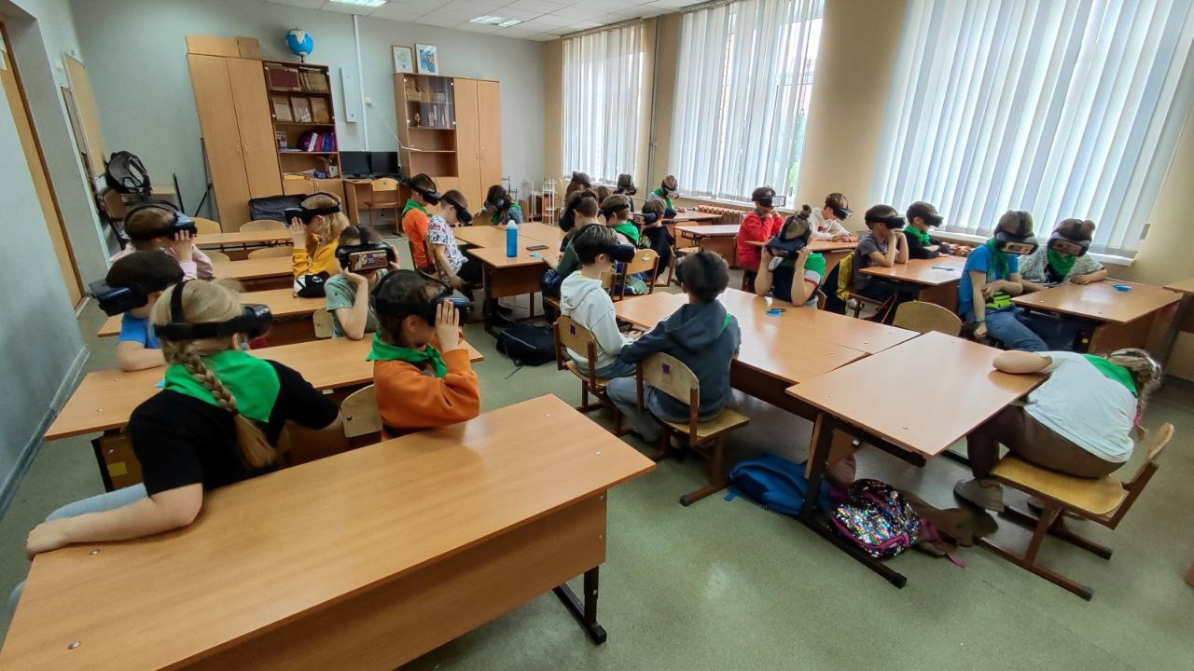
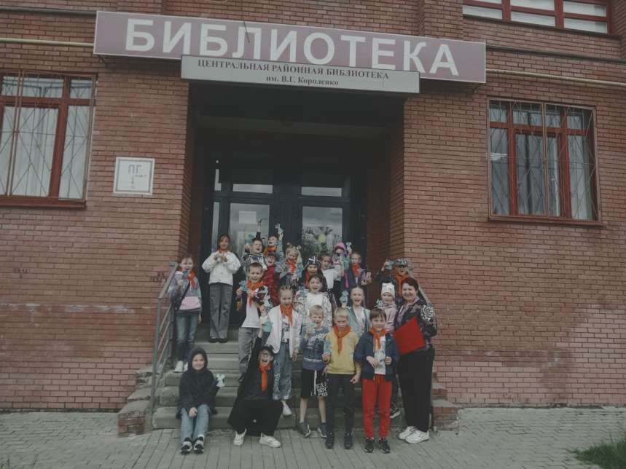
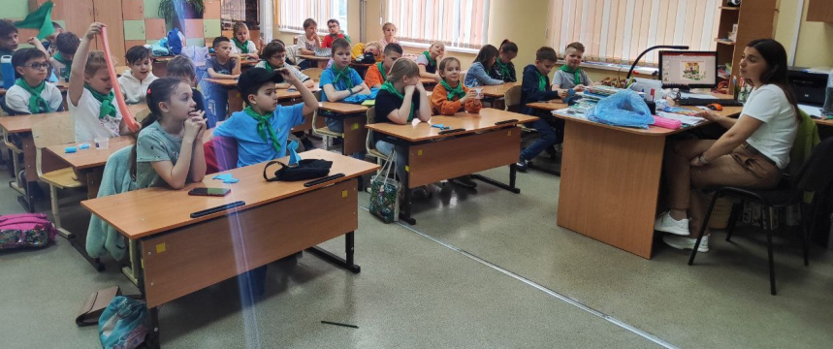
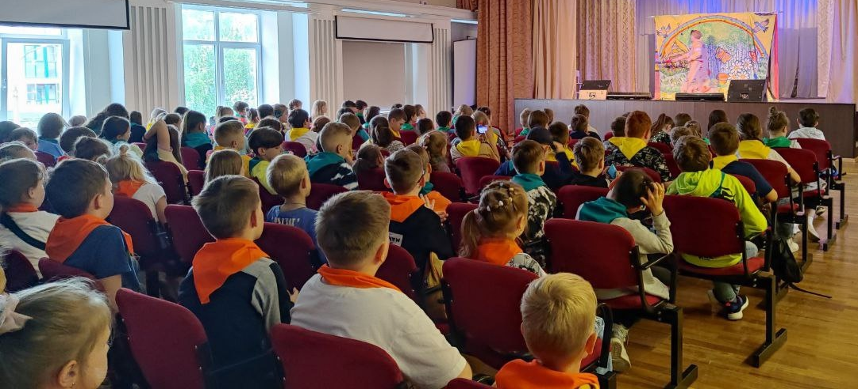
30 мая
День 3
Прикладное творчество и народные ремесла
Трек «Орлёнок-Хранитель исторической памяти»
Посетили филармонию «Рэп Ка», историческую виртуальную реальность, библиотеку им.Короленко, занятие по музыке, занятие по безопасности на летних каникулах, занятия по профилактике со специалистами КДН, ГИБДД, МЧС в рамках акции «Право и правила».

Slide 11

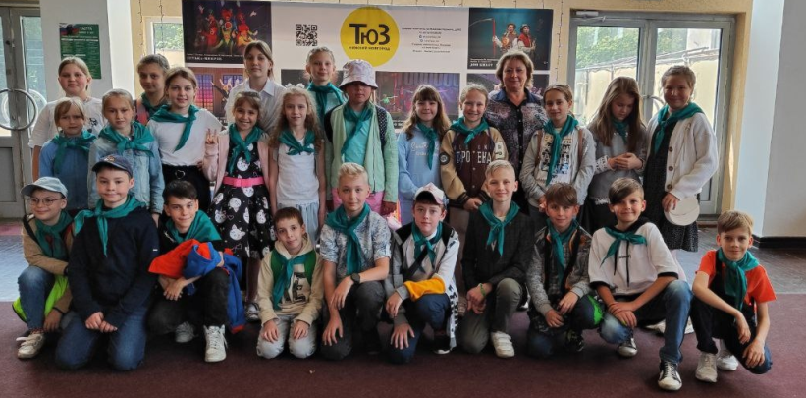
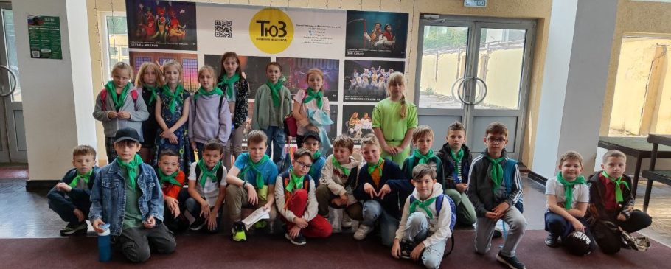
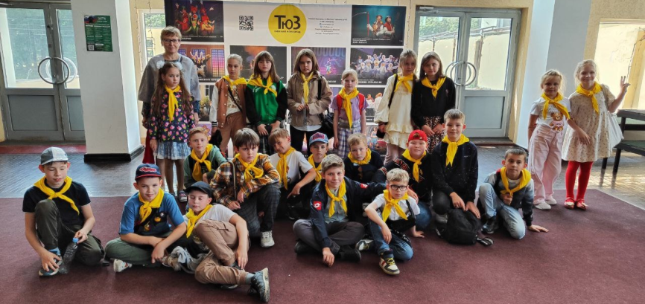
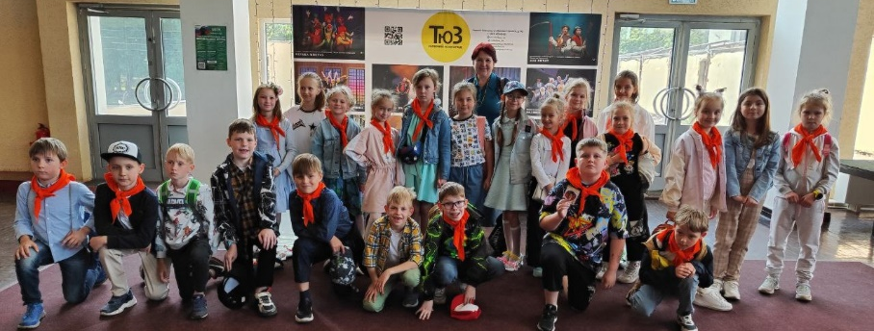
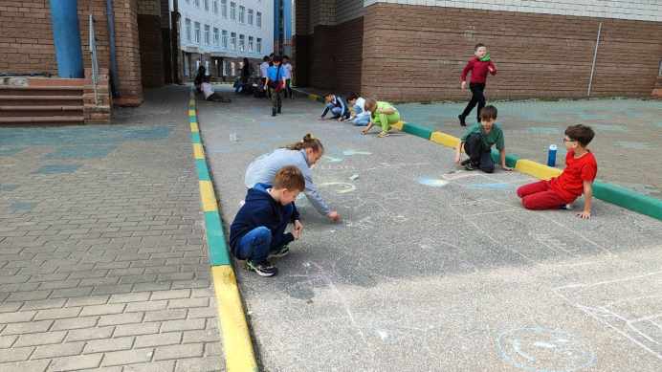
1 июня
День 4
День защиты детей (Дни единых действий РДДМ)
Трек «Орлёнок-Доброволец»
Главное событие – поездка в ТЮЗ на спектакль «Петька-микроб».
Фестиваль рисунков мелом на асфальте «Счастливое детство» ко Дню защиты детей

Slide 12
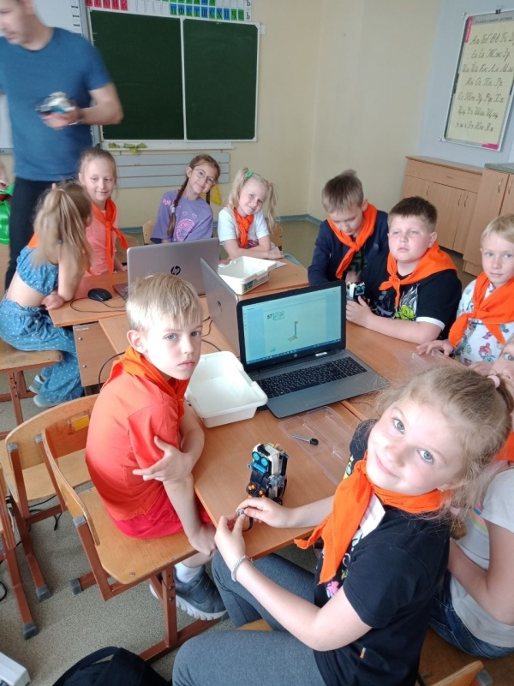
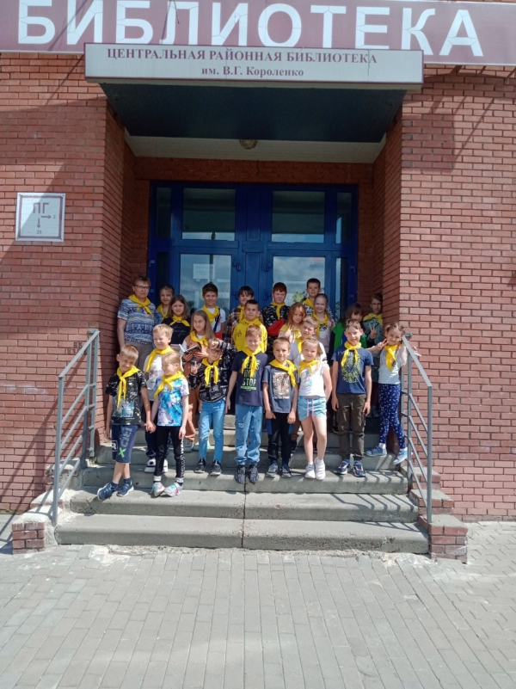
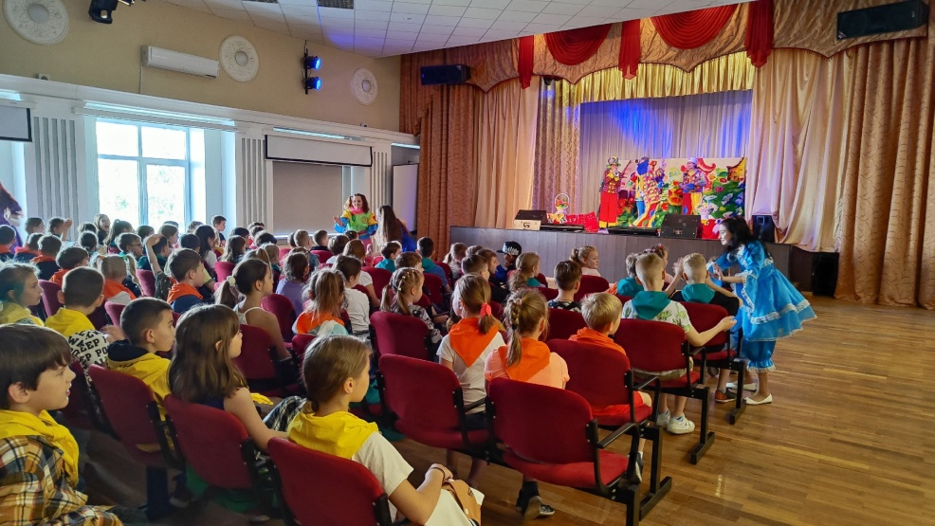
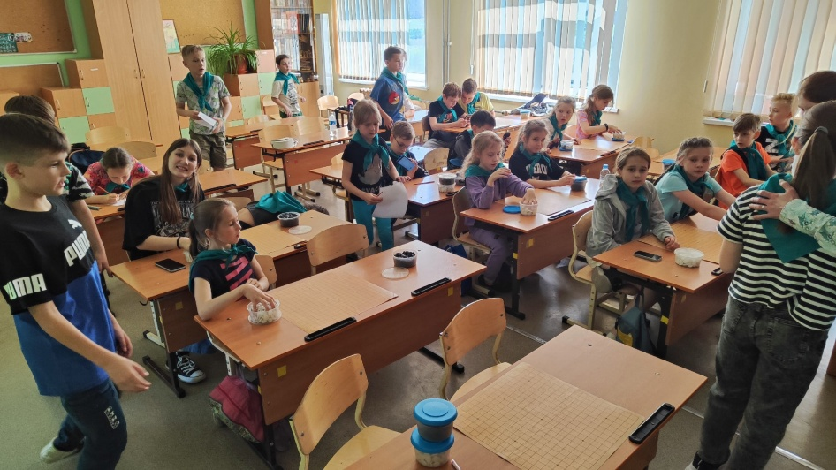
2 июня
День 5
Национальные игры и забавы
Трек «Орлёнок-Спортсмен»
Спектакль от театра Зазеркалье «Незнайка и его друзья». Посещение конструктор-клаба, библиотеки им.Короленко, го, подвижные игры на свежем воздухе.

Slide 13
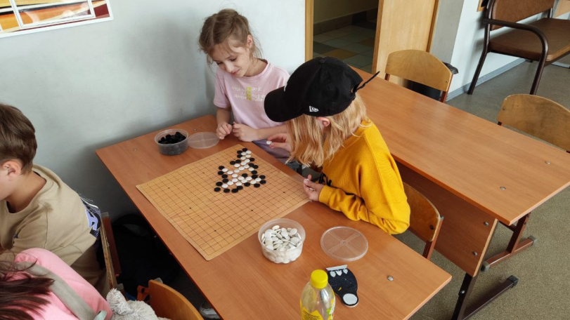
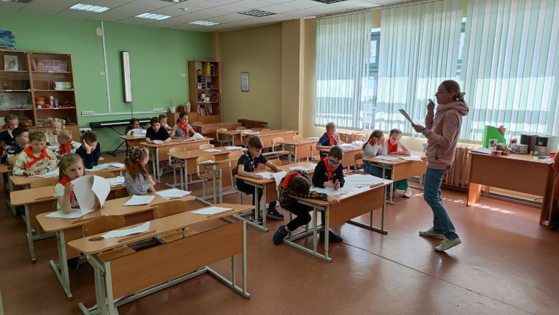
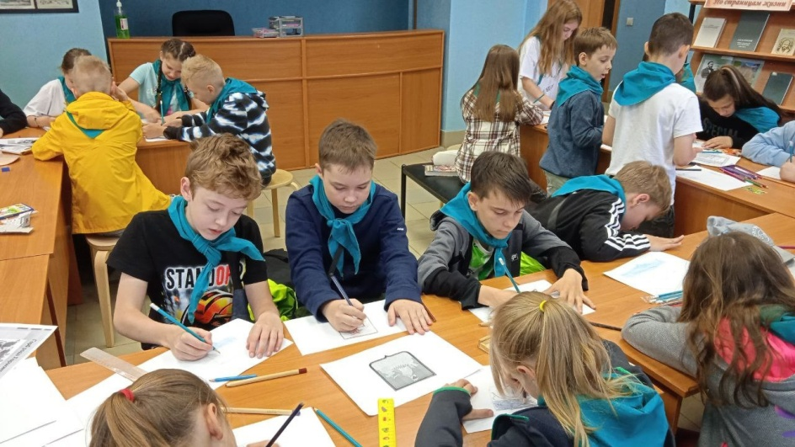
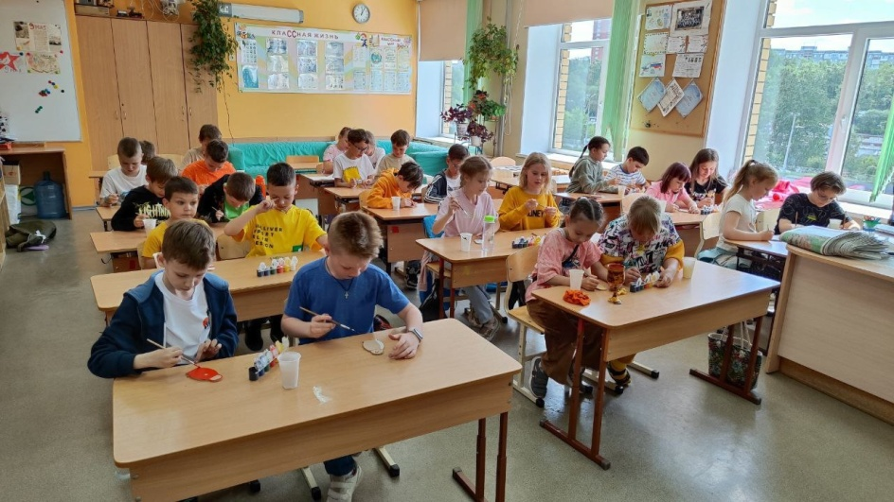
5 июня
День 6
Я и моя семьЯ
Трек «Орлёнок-Мастер»
Мастер-класс "Нижегородская земля-родина хохломы", на котором ребята расписывали матрешку; библиотека им. Короленко – создавали семейный герб семьи Короленко, занятия по музыке и подвижные игры от ДДТ и го.

Slide 14
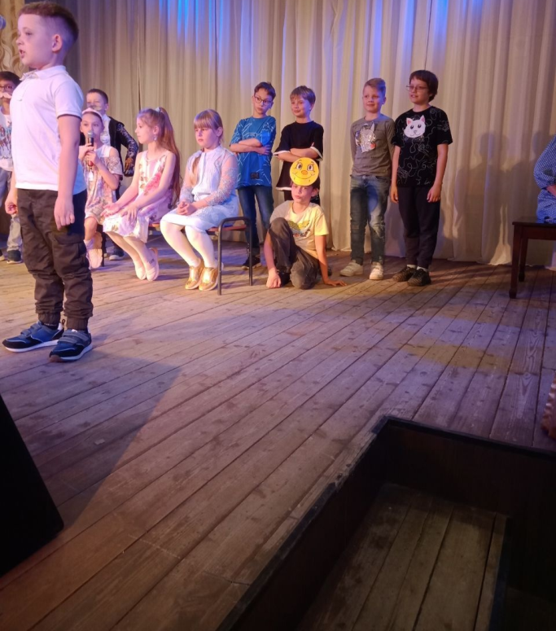
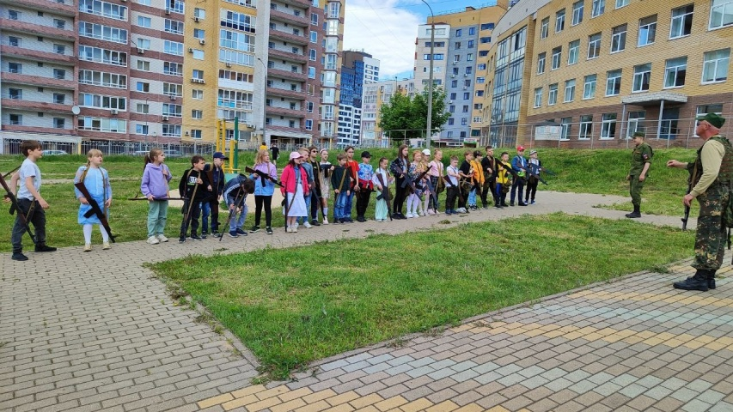
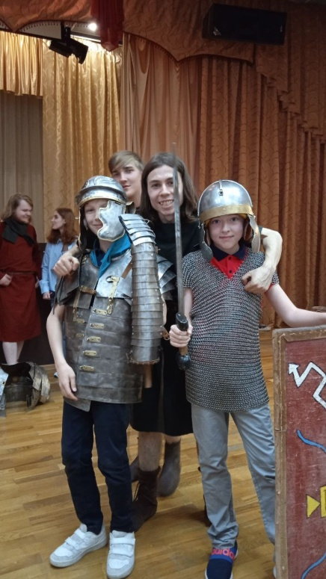
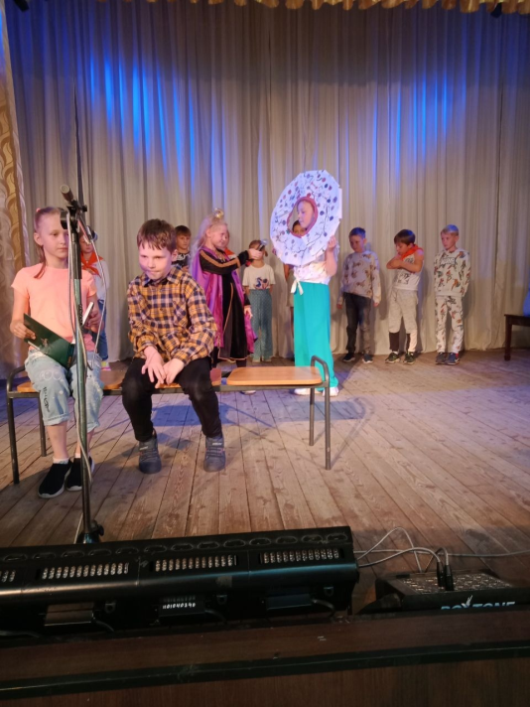
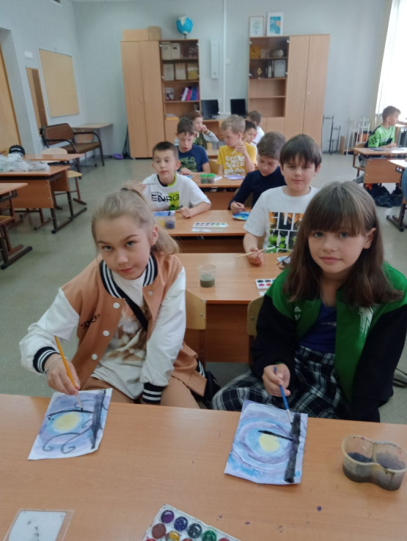
6 июня
День 7
Памяти верные сыны (День русского языка – день единых действий РДДМ)
Трек «Орлёнок-Хранитель исторической памяти»
Орлята-Хранители истории прошли урок мужества, узнали о Древнем Риме, нарисовали кота ученого в ночи, а также представили постановки и современное прочтение сказок А.С. Пушкина, ведь сегодня исполнилось 224 со дня рождения великого поэта!
Каждый отряд принял участие в театральном фестивале!

Slide 15

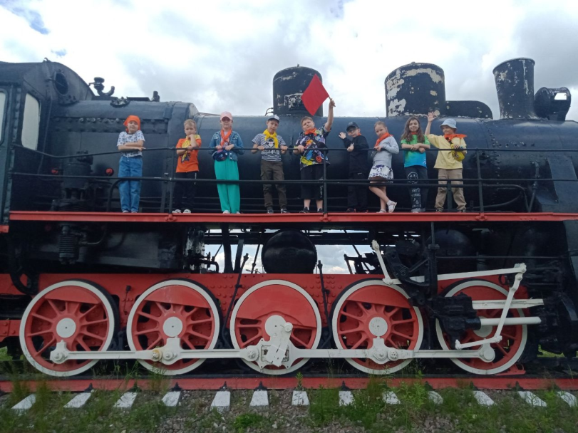
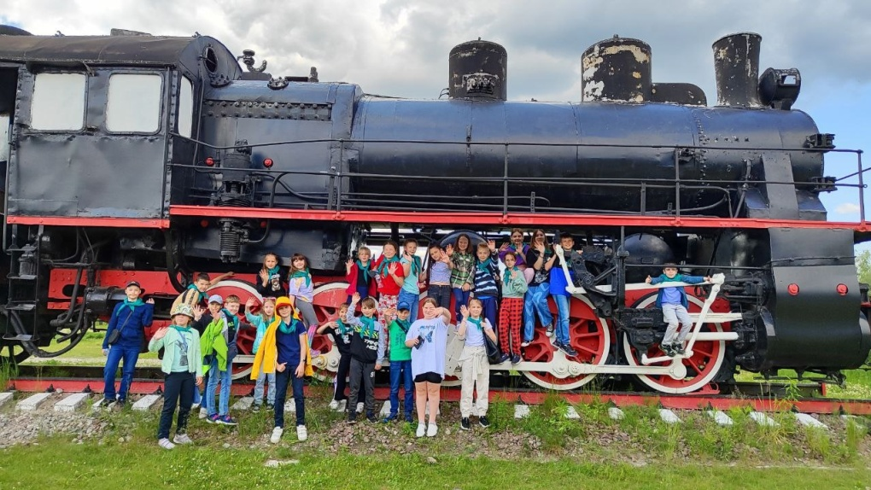
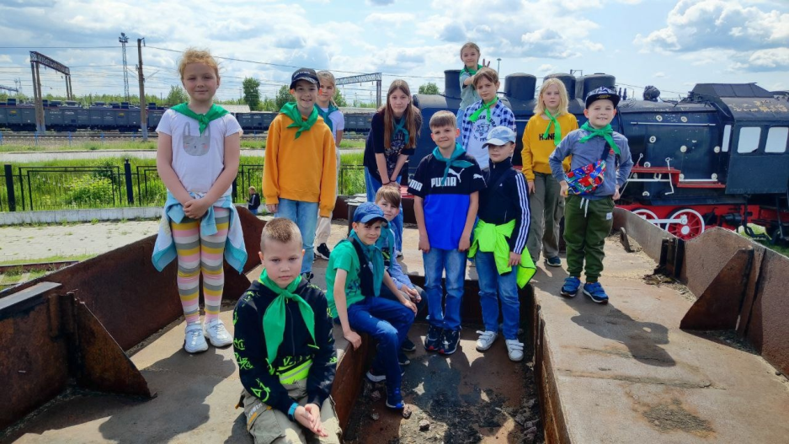
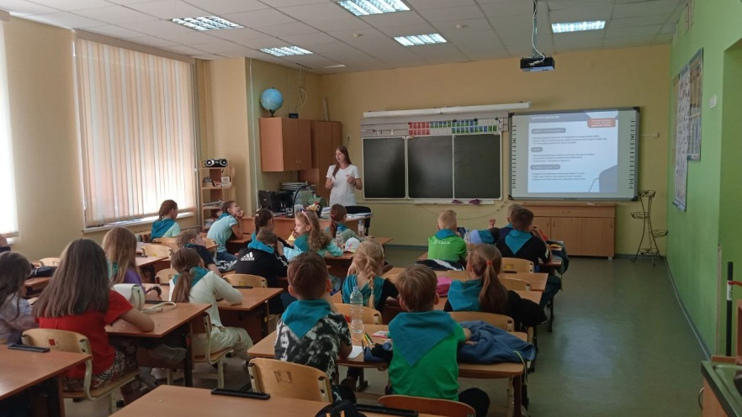
7 июня
День 8
Великие изобретения и открытия (День РДДМ)
Трек «Орлёнок-Эрудит»
Ребята посетили Музей истории железной дороги под открытым небом. На площади более полутора гектаров собрано большое количество исторических поездов, которые когда-то использовались в качестве средств передвижения. Ребятам даже удалось заглянуть в кабину одного поезда и почувствовать себя машинистами.
После обеда в отрядах состоялось занятие, на котором им рассказали о Российском Движении детей и Молодежи "Движение Первых!". Большое количество ребят проявило желание вступить в первичное отделение нашей школы с нового учебного года!

Slide 16
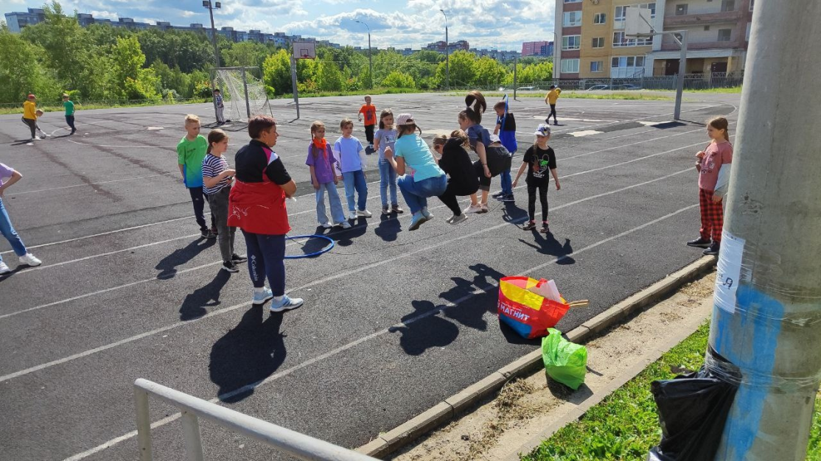
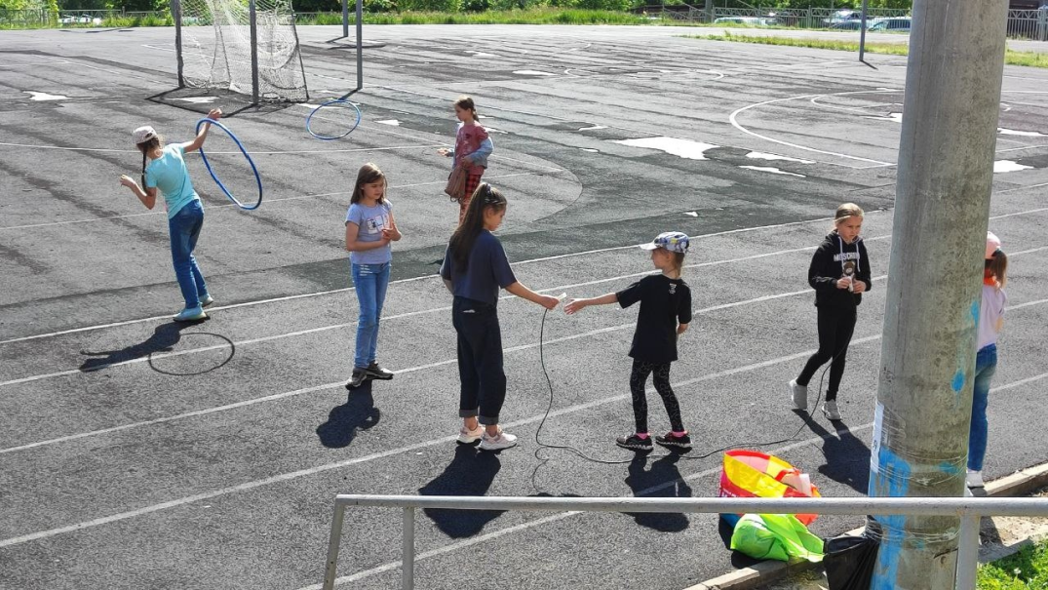
9 июня
День 9
Я и мои друзьЯ
Трек «Орлёнок-Доброволец»
Лагерь отправился в кинотеатр ТЦ Индиго на просмотр фильма «Солнце на вкус», выбраны лучшие спортсмены для участия в районной спартакиаде и проведены тренировочные соревнования

Slide 17
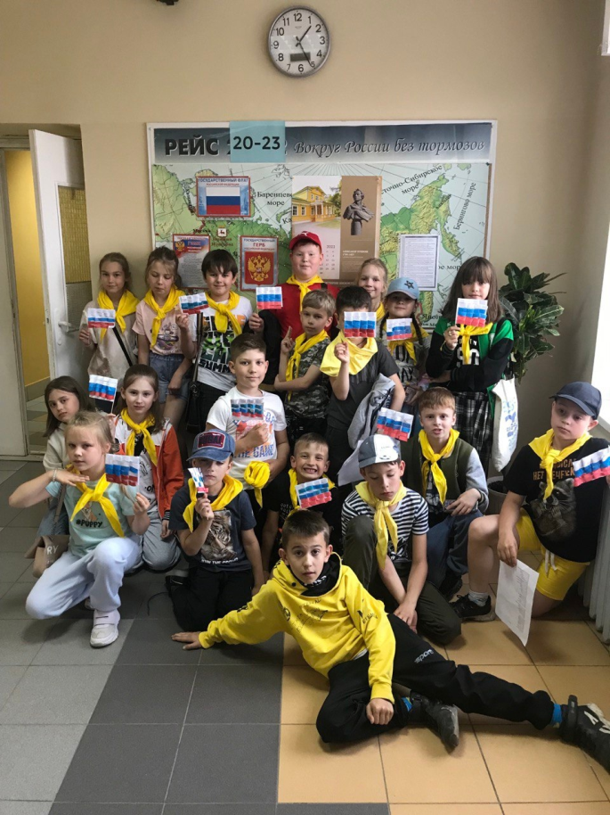
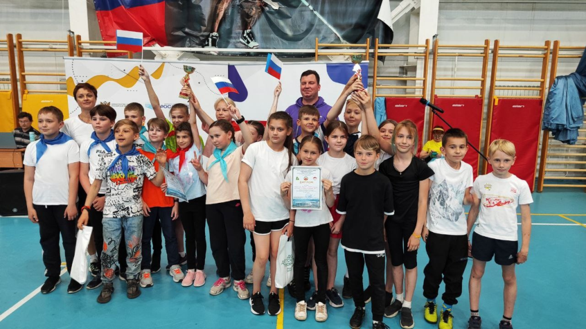
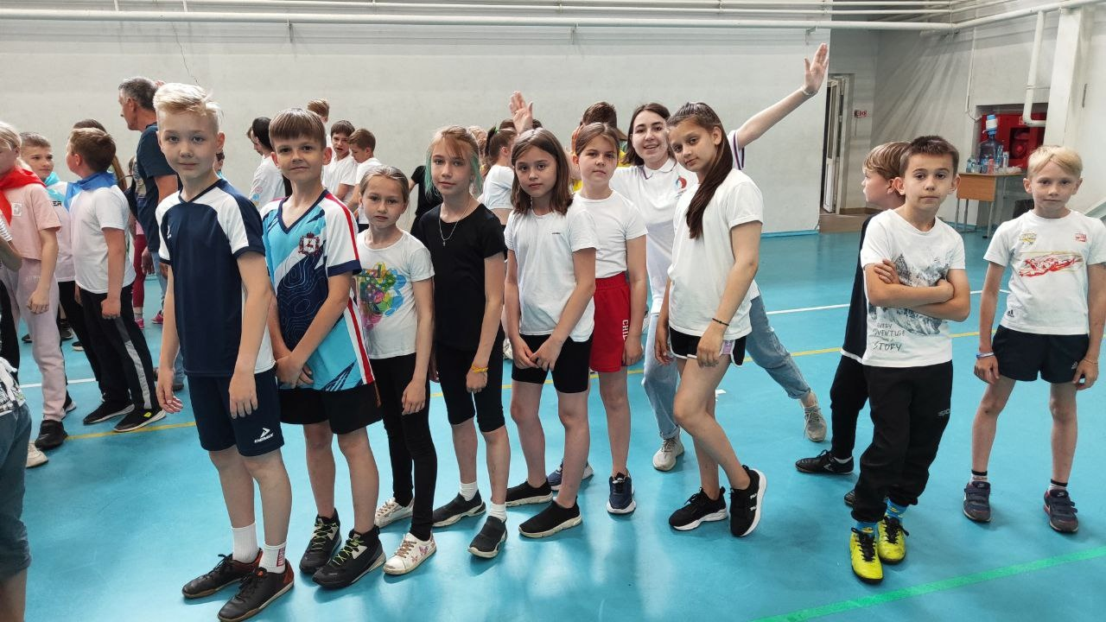
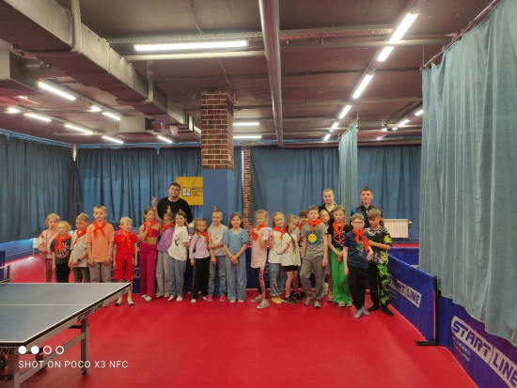
9 июня
День 10
Прикладное творчество и народные ремесла
Трек «Орлёнок-Лидер»
Отряды посетили самые разные занятия: музыка, библиотека им. Короленко, настольный теннис! 1 и 2 отряды посетили киноклуб в актовом зале и посмотрели фильм "Легенды "Орленка"!
Также отряды приняли участие в акции, посвященной Дню России!
А самые спортивные ребята приняли участие в районной спартакиаде "Во славу России!" и заняли там первое место!

Slide 18
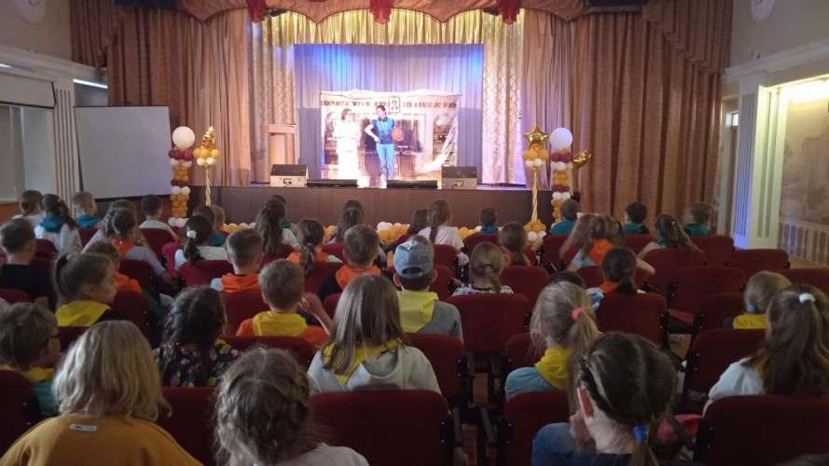
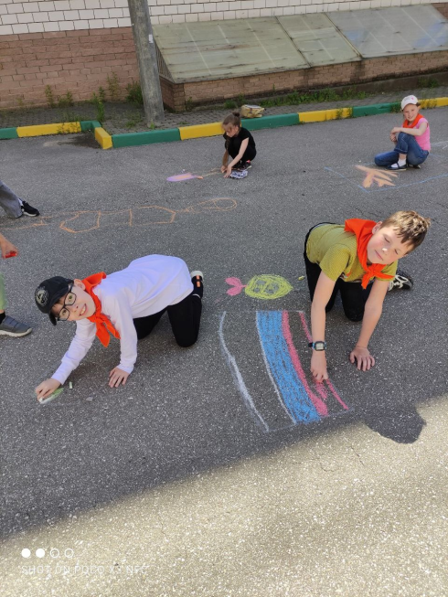
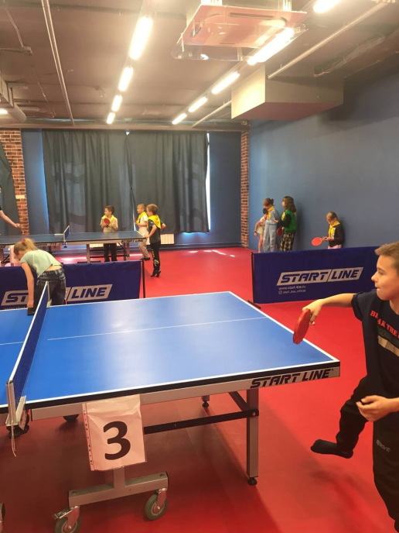
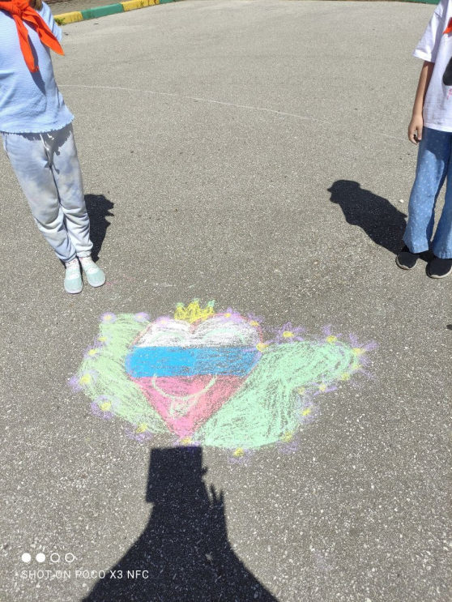
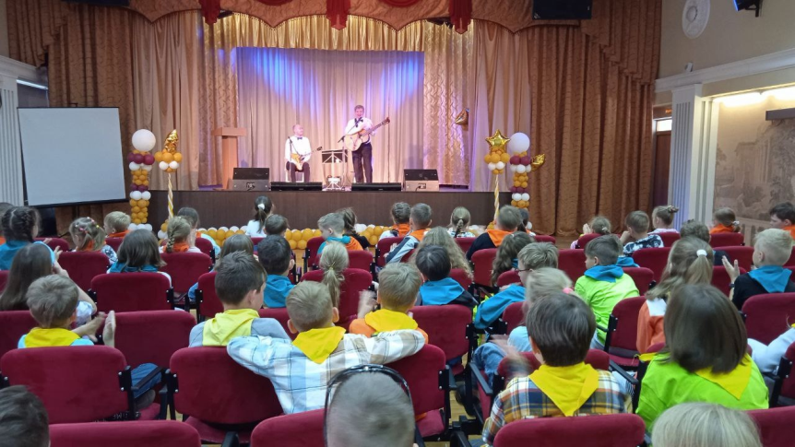
13 июня
День 11
Я и моя РоссиЯ
Трек «Орлёнок-Хранитель исторической памяти»
За день отряды посетили настольный теннис, посмотрели концерт "Русская балалайка", а также спектакль "Сказки венского леса"!
А также 1 и 3 отряды украсили территорию школы рисунками, посвященными Дню России!

Slide 19
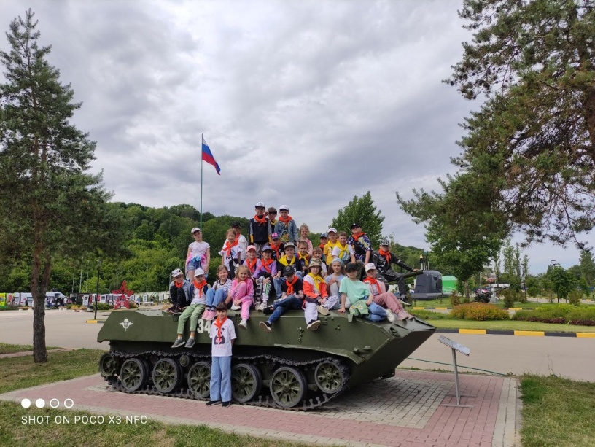
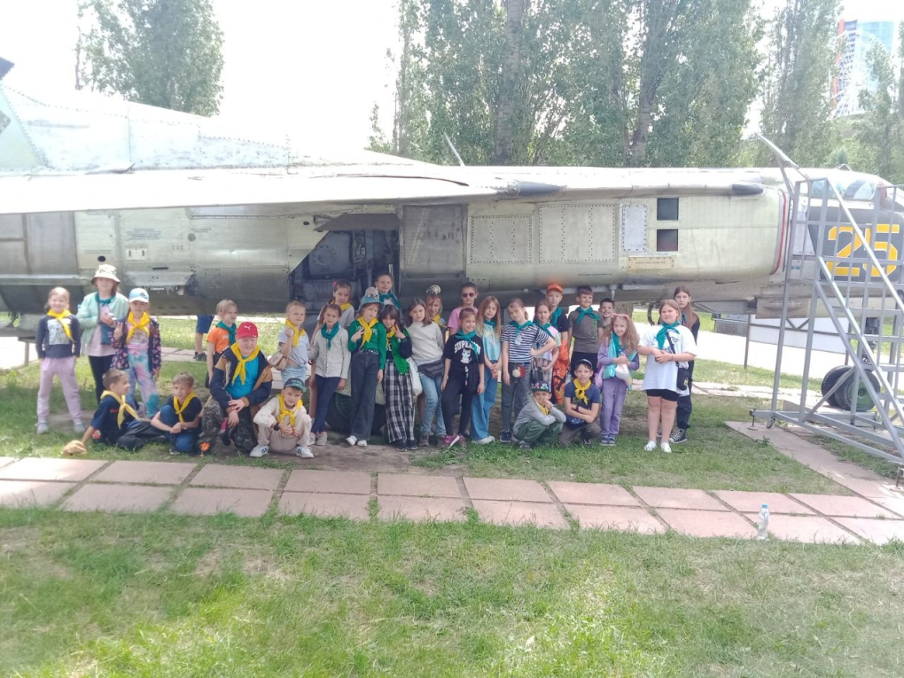
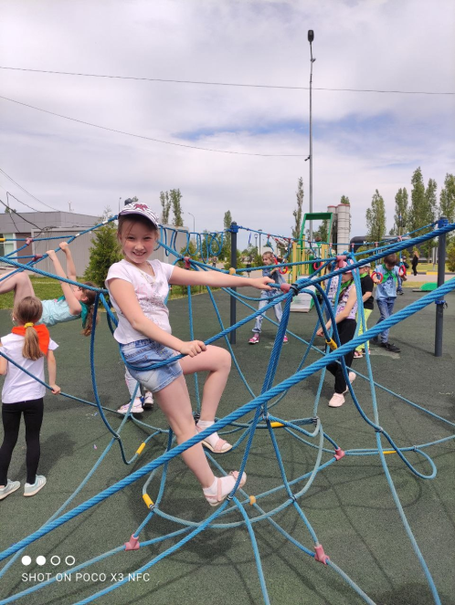
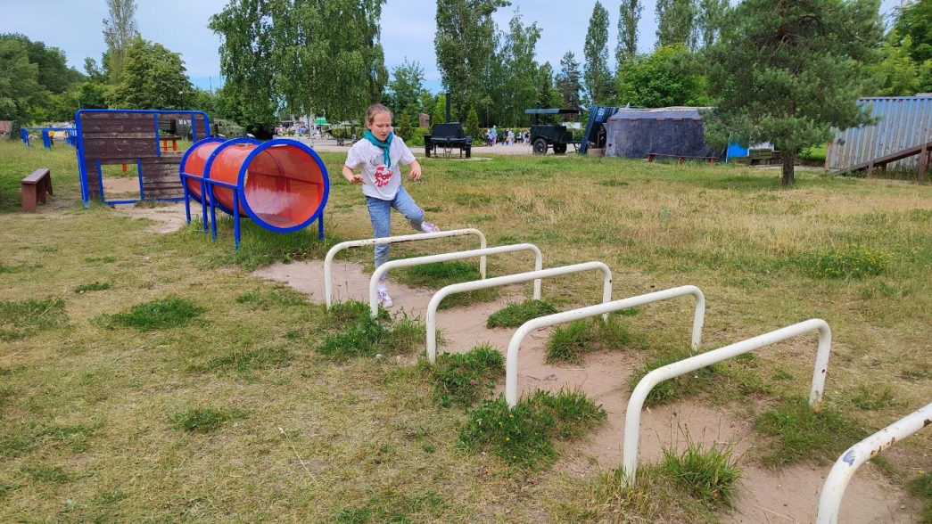
14 июня
День 12
Я и мои спортивные достижениЯ
Трек «Орлёнок-Спортсмена»
Лагерь отправился в парк Победы, где их ждало несколько форматов: полоса препятствия, стрельба в тире и экскурсия по территории.
После обеда 4-й отряд посетил настольный теннис.

Slide 20

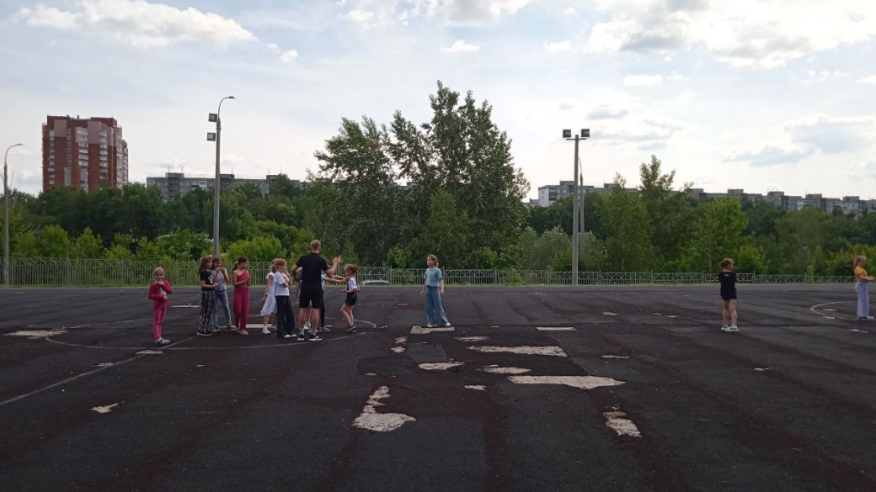
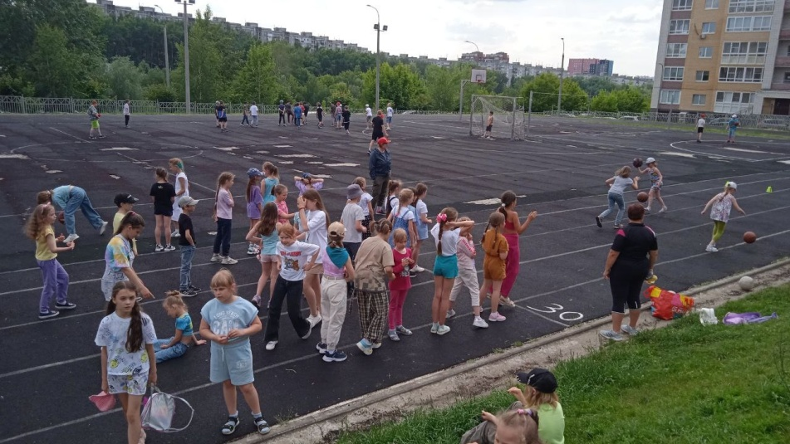
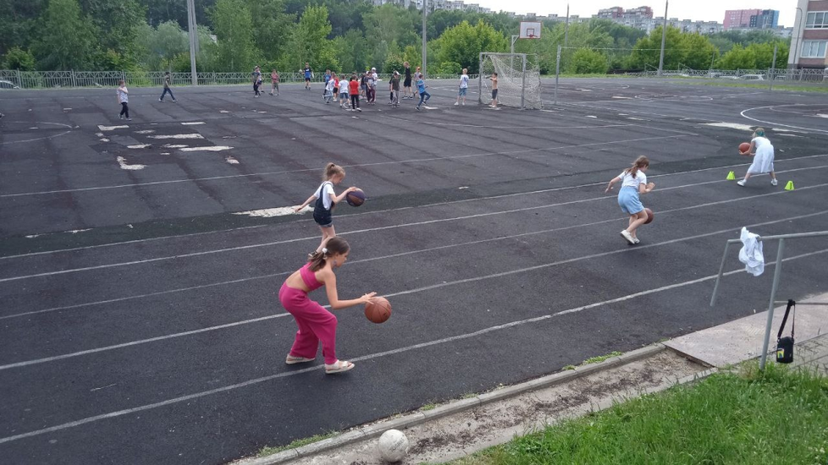
15 июня
День 13
Национальная кухня
Трек «Орлёнок-Эколог»
Лагерь совершил мини-путешествие в кинотеатр и посмотрел фильм "Король-львёнок"! После обеда в такую прекрасную погоду проведены товарищеский матч по футболку и эстафеты "Веселые старты"!

Slide 21
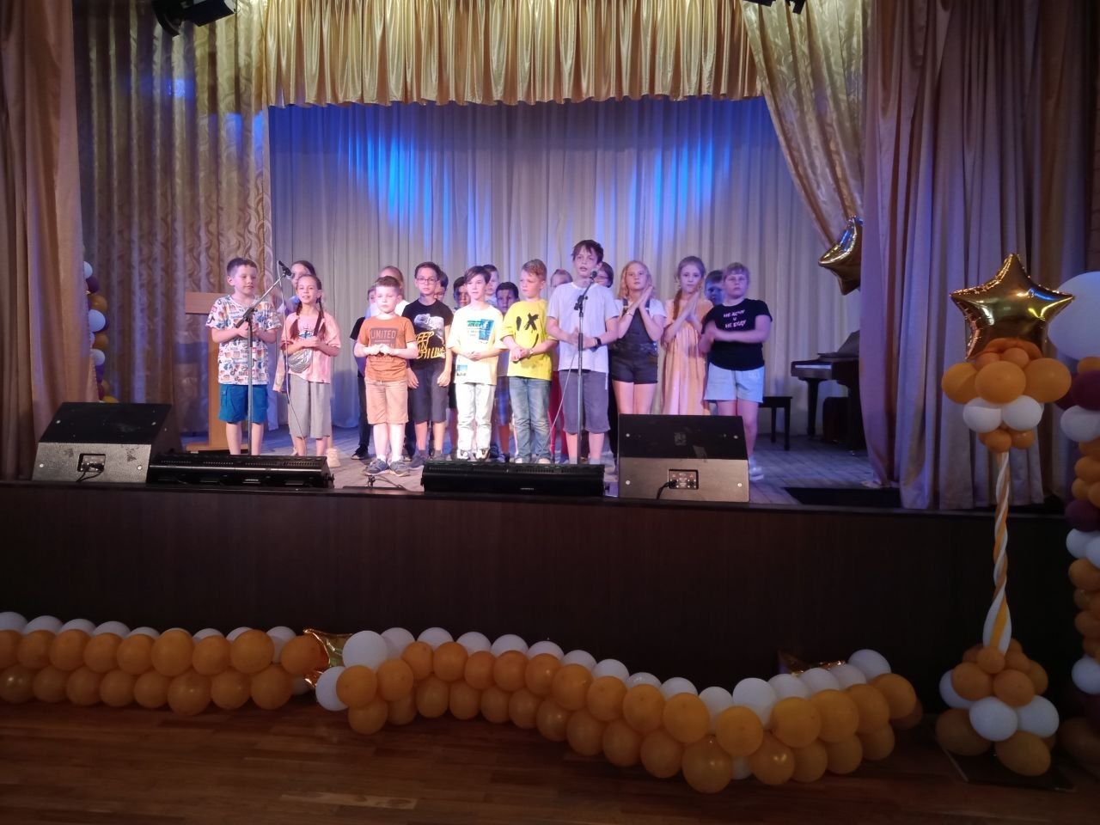



14 июня
День 3
Национальные и народные танцы
Трек «Орлёнок-Эрудит»
Отметили конец смены в ресторане "Домашняя Италия", зажгли на дискотеке и завершили смену очень душевным концертом, где исполнили песни, которые разучивали на занятиях!
Ну, а какой же праздник без подарков? Каждый ребёнок за смену вырастил настоящего орла, которого теперь может самостоятельно запускать в небеса!
По итогам смены и сбора пёрышек победила дружба!

Slide 22








Отзывы родителей

